Slide 1
CHÀO MỪNG QUÝ THẦY CÔ VÀ CÁC EM

Slide 2
BẮT ĐẦU

Slide 3
TIẾP THEO
50:50
Câu hỏi : Với trường hợp nhân vật di chuyển theo đường đi là một tam giác đều thì góc quay của nhân vật khi đi hết một cạnh là bao nhiêu độ?
A. 120
B. 180
C. 360
D. 90

Slide 4
TIẾP THEO
50:50
Câu hỏi : Chương trình là?
A. Dãy các thao tác điều khiển máy tính thực hiện thuật toán
B. Dãy các lệnh điều khiển máy tính xử lý thuật toán
C. Dãy các lệnh điều khiển máy tính thực hiện thuật toán
D. Dãy các lệnh điều khiển máy tính giải quyết thuật toán

Slide 5
BÀI MỚI
50:50
Câu hỏi : Với trường hợp nhân vật di chuyển theo đường đi là một hình vuông thì góc quay của nhân vật khi đi hết một cạnh là bao nhiêu độ?
A. 360
B. 180
C. 120
D. 90

Slide 6
TIẾT 10 BÀI 12: TỪ THUẬT TOÁN ĐẾN CHƯƠNG TRÌNH (Tiếp)
CHỦ ĐỀ 5: GIẢI QUYẾT VẤN ĐỀ VỚI SỰ TRỢ GIÚP CỦA MÁY TÍNH
Người dạy: Lục Thị hải

Slide 7
2. Thực hành: Tạo chương trình điều khiển máy tính thực hiện thuật toán
Thực hành trên máy tính để làm nhiệm vụ sau: Tạo chương trình điều khiển nhân vật di chuyển theo đường đi là một tam giác đều như minh họa ở hình 12.3

Slide 8
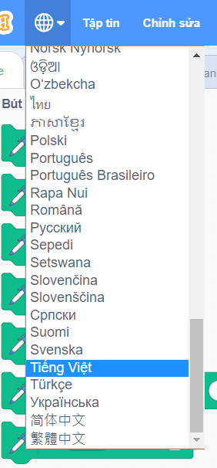
2. Thực hành: Tạo chương trình điều khiển máy tính thực hiện thuật toán
Bước 1: Khởi động phần mềm Scratch, chọn chế độ hiển thị tiếng Việt

Slide 9
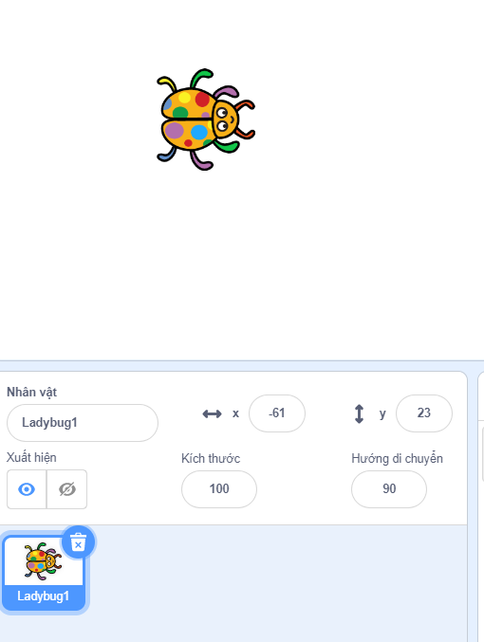
2. Thực hành: Tạo chương trình điều khiển máy tính thực hiện thuật toán
Bước 2: Xóa nhân vật chú Mèo, thêm nhân vật chú Bọ rùa

Slide 10
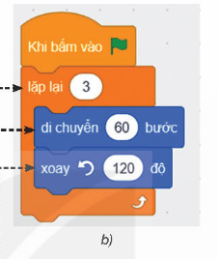
2. Thực hành: Tạo chương trình điều khiển máy tính thực hiện thuật toán
Bước 3: Kéo thả các lệnh để được chương trình như mình họa trong Hình 12.3
Bước 4: Nháy vào nút để chạy chương trình và xem kết quả

Slide 11
2. Thực hành: Tạo chương trình điều khiển máy tính thực hiện thuật toán
Thêm 1 số lệnh để nhân vật vừa di chuyển, vừa vẽ tam giác đều.

Slide 12
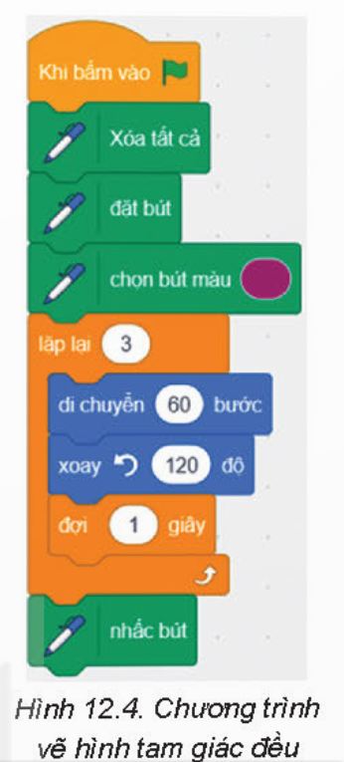
2. Thực hành: Tạo chương trình điều khiển máy tính thực hiện thuật toán
Bước 1: Nháy chuột vào nhóm lệnh kéo thả các lệnh của nhóm này vào chương trình như minh họa trong hình 12.4
Bước 2: Nháy chuột vào nhóm lệnh kéo thả lệnh vào chương trình như minh họa trong hình 12.4
Bước 3: Nháy vào nút để chạy chương trình và xem kết quả
Bước 4: Lưu tệp với tên Vehinh.sb3 và thoát khỏi chương trình

Slide 13
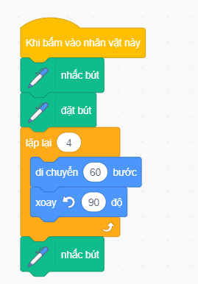
LUYỆN TẬP
Em hãy nâng cấp chương trình Vehinh.sb3 bằng cách bổ sung một nhân vật mới và lập trình để khi nháy chuột vào nhân vật này thì chương trình thực hiện thuật toán vẽ hình vuông.
? Em hãy xác định góc quay của nhân vật khi đi hết 1 cạnh của hình vuông.
? Nhân vật cần thực hiện những khối lệnh nào và lặp lại mấy lần.

Slide 14
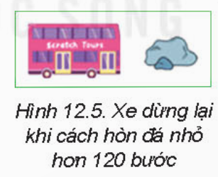
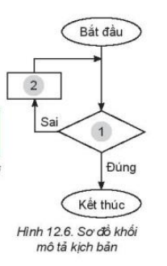
Thực hiện yêu cầu sau:
bạn Khoa viết kịch bản mô tả hoạt động của xe ô tô chạy trên đường như sau: Khi xe cách hòn đá nhỏ hơn 120 bước, xe sẽ dừng lại (Hình 12.5).
a) Em hãy hoàn thành sơ đồ khối theo kịch bản trên bằng cách ghép mỗi lệnh dưới đây với một ô phù hợp được đánh số 1 và 2 trong hình 12.6.
di chuyển 5 bước cách hòn đá nhỏ hơn 120 bước.

Slide 15
a, Sơ đồ khối mô tả kịch bản

Slide 16
b) Em hãy sắp xếp các lệnh sau để tạo thành một chương trình Scratch, thực hiện trên máy.

Slide 17
B, Chương trình scratch thực hiện thuật toán

